Slide 1
المقدمة
تعتبر معدات تهيئة التربة من اهم الالآت المستخدمة في مجال مكننة الآلات الزراعية اذ تشمل المعدات التي تعمل بالعمليات الحقلية ما قبل الزراعة (من التسوية والتعديل والحراثة والتنعيم والحدل والتخطيط وتقسيم الارض وانشاء السواقي والمبازل وتكسير الطبقات الصماء) وما بعد الزراعة (من عمليات خدمة المحصول).
وفي مجمل هذه العمليات تبرز لنا دور الآلات الزراعية في رفع مستوى الانتاج الزراعية وجودته.
لذا كان من الضروري التعرف على هذه الآلات بالتفصيل وآلية عمل كل منها والظروف المناسبة لتشغيلها فضلا عن الطريقة الصحيحة لضبط اجزائها قبل العمل والاجراءات التي يجب اتباعها اثناء العمل وبعده للمحافظة على الآلة واعطاءها اعلى اداء خلال عملها بالاضافة الى قواعد السلامة والامان التي يجب اتباعاها حفاظاً على الآلة والمشغل.
كما ان عملية تشغيل الآلات الزراعية هي عملية اقتصادية تتضمن صرفيات وقود وجهد ووقت لذا كان لا بد من التعرف على التطبيقات الحسابية التي تمكننا من تحديد الآلة المناسبة مع الجرار المناسب للعملية الزراعية المحددة بالاضافة الى تحديد العوامل الاخرى الداخلة بالعمل كالسرعة وعمق العمل.

Slide 2
تقسيم معدات تهيئة التربة
تقسم معدات تهيئة التربة تبعاً لتصنيفات متعددة اشهرها التقسيم المعتمد على دورها في العملية الزراعية وهي كالآتي:
معدات تهيئة التربة الاولية: وهي المعدات التي تستخدم العمليات الاساسية التي تجرى في اغلب الحقول الزراعية لتحضير التربة للزراعة واهمها عمليات الحراثة.
معدات تهيئة التربة الثانوية: وهي المعدات التي تستخدم في العمليات التي تلي العمليات الاساسية واهمها عمليات الحدل والتسوية والتنعيم.
معدات الاستخدام الخاص: وهي معدات تستخدم في حالات محددة مثل عملية تكسير الطبقة الصماء او انشاء المبازل المولية.
معدات تقسيم الارض والتخطيط وفتح السواقي: وهذه المعدات تستخدم قبل عملية الزراعة في انشاء السواقي الرئيسية والفرعية وتقسيم الارض وتخطيطها بما يناسب المحصول المراد زراعته.
معدات خدمة المحصول: وتشمل معدات المكافحة الميكانيكية والتي تقوم بعمليات العزق للأعشاب والادغال التي تنمو مع المحصول الرئيسي وتنافسه على الغذاء والماء. بالإضافة الى عمل هذه المعدات على تحسين ظروف التهوية للتربة.

Slide 3
معدات تهيئة التربة الاولية
اهم عملية تجرى للتربة قبل الزراعة هي الحراثة وتعرف الحراثة على انها عملية اعادة تنظيم جسم التربة بهدف اعداد مهد مناسب لانبات ونمو البذرة وهي تتضمن واحدة او اكثر من العمليات التالية اوجميعها:
1. تفكيك التربة
2. تفتيت التربة
3. خلط كتل التربة مع بعضها البعض او مع بعض المواد المضافة اليها.
4. قلب التربة.
ان لكل حقل ظروفه الخاصة التي تفرض على المزارعين التقيد بعملية من العمليات السابقة في الحراثة او اجراءها جميعها فمثلاً الاراضي الرملية تحتاج التربة الى تفكيك فقط بينما في الاراضي الطينية تحتاج التربة الى تفكيك وتفتيت وقلب التربة وخلطها اما في الاراضي المدغلة فقد تحتاج التربة الى تفكيك وقلب للتخلص من الادغال بتعريض جذورها الى اشعة الشمس كما ان اضافة بعض المحسنات الى التربة قد يتطلب تفكيك التربة وقلبها او خلط هذه المحسنات مع التربة فقط. وهكذا فان تنوع الاحتياجات سبب بتنوع العمليات المطلوبة مما ادى الى تنوع الآلات التي تؤدي هذه العمليات لذا توجد اربعة انواع رئيسية من آلات الحراثة وهي:

Slide 4
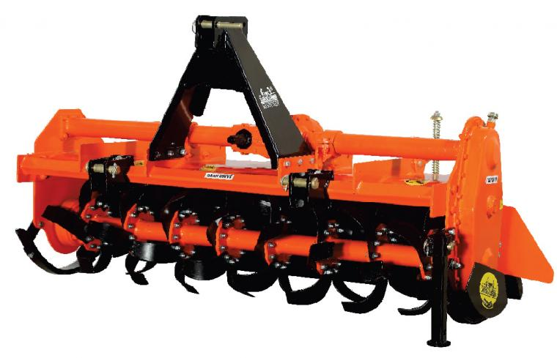
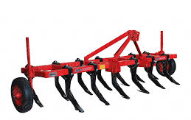
المحراث المطرحي القلاب
المحراث القرصي القلاب
المحراث الدوراني
المحراث الحفار

Slide 5
ان العملية الناتجة من استخدام اي من المحاريث السابقة هي عملية حراثة لكنها تختلف من محراث الى اخر نتيجة لأختلاف تأثيرها على التربة ومظهر التربة بعد اجراء هذه العملية فهذه المحاريث تقوم بمهامها كلآتي:
المحراث | المهام التي يؤديها
المطرحي القلاب | تفكيك وتفتيت وخلط وقلب التربة
القرصي القلاب | تفكيك وتفتيت وخلط وقلب التربة بنسب اقل من المحراث المطرحي
الحفار | تفكيك التربة وتفتيت بسيط جداً
الدوراني | تنعيم التربة وخلطها

Slide 6
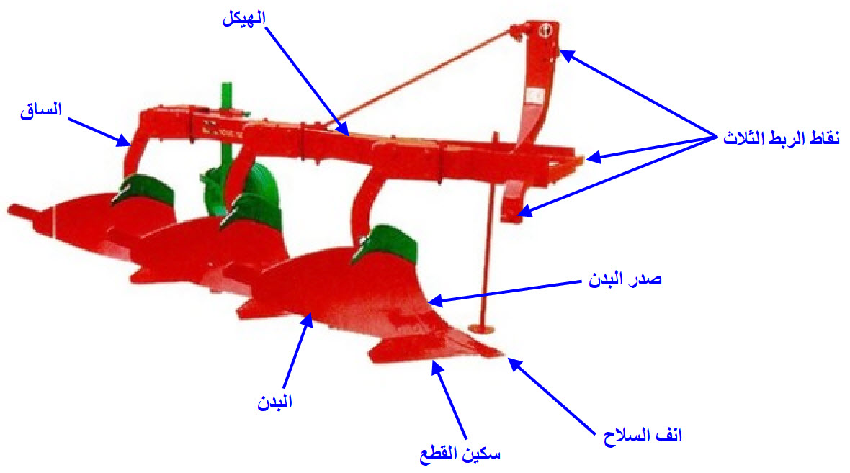
المحراث المطرحي القلاب
يتكون المحراث المطرحي القلاب من: الهيكل (الذي يحمل جميع اجزاء المحراث), ونقاط الربط الثلاث (التي من خلالها يتم ربط المحراث بالساحبة الزراعية), والساق (الذي يربط البدن بالهيكل), والبدن(وهو الجزء الفعال من المحراث ونتيجة لتركيبه وعمله سمي هذا المحراث بالمطرحي القلاب).
يتكون بدن المحراث المطرحي من انف السلاح وسكين القطع وصدر المطرحة والمطرحة والمسند الحقلي (اللوح الحقلي او مسند البدن) ومسند المطرحة والمجمع (الضفدع او الرباط او النسر).

Slide 7
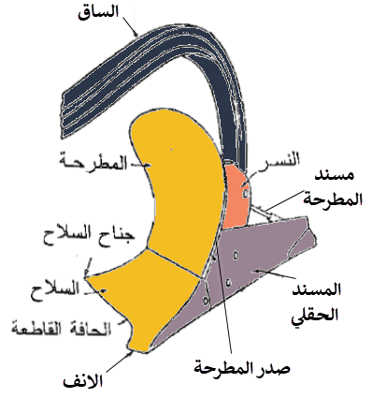
اذ يعمل انف السلاح على اختراق التربة وتقوم سكين القطع بفصل شريحة التربة من العمق المحدد عن جسم التربة ورفعها الى الاعلى نحو المطرحة باستمرار تقدم المحراث الى الامام اذ يعمل صدر المطرحة على شق التربة امام المطرحة وتفكيكها فتنتقل شريحة التربة المقطوعة الى المطرحة ذات الشكل الحلزوني الذي يعمل على ابطاء حركة التربة على المطرحة فيحدث تصادم بين كتل التربة مما يسبب بتفتيتها فضلا عن الضغط المسلط من قبل المطرحة عليها والاحتكاك بين التربة ومعدن المطرحة وعند استمرار تقدم المحراث الى الامام
بدن المحراث المطرحي القلاب
وهو يعمل داخل التربة تستلم المطرحة شريحة جديدة مقطوعة من التربة فتتصادم كتلها مع التربة الموجودة على المطرحة فتتم عملية خلط كتل التربة وباستمرار قطع التربة ورفعها الى المطرحة تعمل التربة الجديدة على دفع التربة القديمة الى نهاية المطرحة ونتيجة لشكلها الحلزوني يتم قلب التربة وبذلك تكتمل العمليات الاربع للحراثة بهذا المحراث التي هي تفكيك وتفتيت وخلط وقلب التربة.

Slide 8
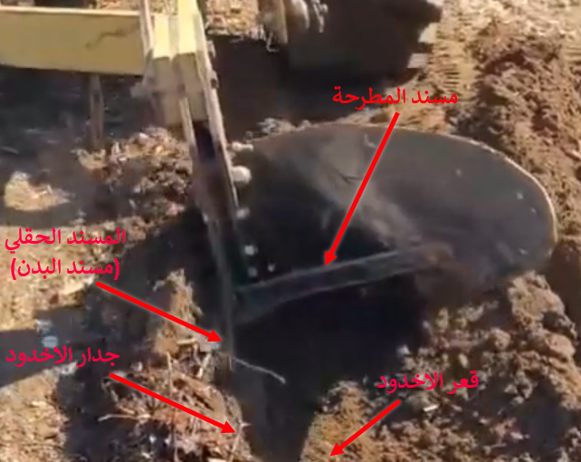
ان عملية قلب التربة من قبل المطرحة ينتج عنها رد فعل من قبل التربة بالاتجاه المعاكس لقلب التربة وقوة رد الفعل هذه تظهر بصورة عزم جانبي تحاول دفع المطرحة بالاتجاه المعاكس لقلب التربة وخاصة عند طرفها مما قد يسبب بكسر المطرحة احياناً لذا اضيف اليها مسند المطرحة الذي يثبت احد طرفيه خلف المطرحة والطرف الآخر يثبت بالمسند الحقلي لمقاومة القوى المؤثرة على المطرحة ومنع انكسارها.
كما ان قوة رد الفعل الناتج عن قلب التربة تؤثر بشكل عام على المحراث بالاتجاه المعاكس لقلب التربة وخصوصاً عند البدن الاخير مما يسبب احياناً انحراف المحراث عن خط سير مركبة الحراثة ولمقاومة هذه العزوم وضع المسند الحقلي عند البدن الأخير واحياناً يوضع لجميع الابدان لكن مسند البدن الاخير يكون اكبر من مساند الابدان الاخرى.

Slide 9
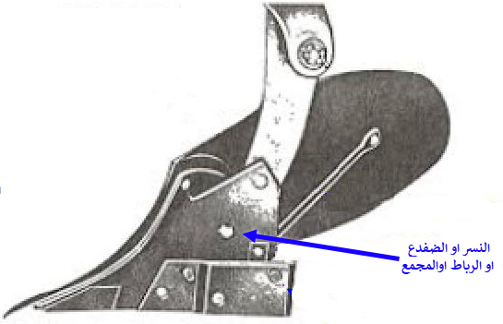
يستند المسند الحقلي الى جدار اخدود خط الحراثة لامتصاص هذه العزوم والمحافظة على خط سير المحراث بشكل مستقيم. كما يستند الى قعر الاخدود لمواجهة العزم الطولي الناتج من احتضان المطرحة للتربة مما يسبب بظهور قوى تضغط على اطراف المطارح نحو الاسفل ويظهر تأثيرها بشكل واضح عند البدن الاخير الذي يتعمق احياناً داخل التربة اكثر من الابدان الاخرى.
يعمل المجمع على ربط جميع اجزاء البدن مع بعضها البعض لكي يعطي البدن شكله النهائي كما يثبت المجمع على ساق المحراث وبالتالي فهو يربط البدن بالساق ايضاً.
فيديو توضيحي لعمل المحراث المطرحي القلاب

Slide 10
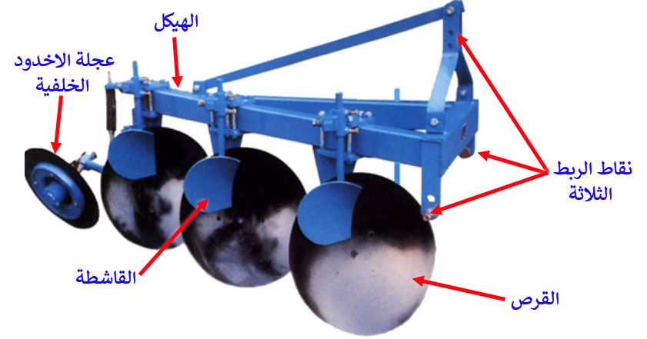
المحراث القرصي القلاب
يتكون المحراث القرصي القلاب من: الهيكل ونقاط الربط الثلاث, والساق, والاقراص والقاشطة وعجلة الاخدود الخلفية.
تثبت الاقراص على السيقان بواسطة كراسي تحميل (رولمان بلي) تسمح بدورانها
اثناء العمل نتيجة الاحتكاك بينها وبين التربة مما يقلل من قوة السحب مقارنة بالمحراث المطرحي القلاب.
يعمل القرص على اختراق التربة من خلال حافته الحادة ليحتضن التربة داخل تقعره مما يسلط ضغطاً على التربة بتقدم المحراث الى الامام اثناء العمل وبتصادم كتل التربة مع بعضها البعض مما يسبب تتفتت التربة وباستمرار تقدم المحراث الى الامام وبدوران القرص حول نفسة يرفع التربة الى الاعلى لتقوم القاشطة بتنظيف القرص من الاتربة الملتصقة به وقلب التربة داخل اخدود خط الحراثة السابق وبذلك يعمل القرص مع القاشطة عمل بدن المحراث المطرحي القلاب.

Slide 11
نتيجة لعمل الاقراص على تفكيك وقطع وتفتيت وخلط وقلب التربة فان الاقراص تتعرض الى قوى جانبية وعمودية تؤثر عليه على شكل عزوم جانبية وطولية كما في المحراث المطرحي القلاب لذا تعمل عجلة الاخدود الخلفية على مواجهة تلك العزوم من خلال استنادها الى جدار وقعر الاخدود بزاوية 45^{O} كما يجب ان تكون الساق متينة وصلبة تقاوم القوى الجانبية المؤثرة على الاقراص وكذلك يجب ان تكون الاقراص صلبة مقاومة للكسر.
فيديو توضيحي لعمل المحراث القرصي القلاب

